Slide 1
Проектная деятельность по развитию сенсорных эталонов у дошкольников с ЗПР с использованием игр на липучках
Учитель-дефектолог
МБДОУ № 46 «Надежда»
Раздобудина И.В.

Slide 2
АКТУАЛЬНОСТЬ
Сенсорное развитие детей с задержкой психического развития (далее - ЗПР) значительно отстает по срокам формирования, проходит чрезвычайно неравномерно и имеет свои особенности. Дети испытывают трудности в обследовании предметов, выделении нужных свойств, в обозначении этих свойств словом. Процессы восприятия у них замедленны, недостаточно избирательны, часто фрагментарны и не обобщены. Недостаточность процессов восприятия задерживает развитие всей познавательной деятельности ребенка.
По результатам диагностики у дошкольников, посещающих группу компенсирующей направленности для детей с ЗПР мною были выявлены обозначенные выше особенности развития: недостаточно сформированные понятия формы, цвета, величины предметов.
Поскольку проектная деятельность позволяет вести системную работу с привлечением всех участников образовательной деятельности (семей воспитанников, воспитателей группы), то было принято решение разработать и реализовать проект, направленный на решение обозначенной проблемы
Ориентируясь на исследования Л. И. Плаксиной, Л. П. Григорьевой, С. В. Сташевского, Е. А. Стребелевой и др., которые отмечают, что одним из самых эффективных средств коррекции развития сенсорных эталонов у дошкольников с ЗПР являются игровые технологии, и на активный интерес детей с ЗПР к играм на липучках, я определила основное направление проектной деятельности: развитие сенсорных эталонов у дошкольников с ЗПР с использованием игр на липучках.
Проектная деятельность, направленная на накопление у детей с ЗПР представлений о форме, цвете, величине предметов является фундаментом умственного развития, условием успешного овладения любой практической деятельностью и способствует успешной подготовке к школьному обучению.

Slide 3
ЦЕЛЬ ПРОЕКТА
создать условия для развития восприятия сенсорных эталонов у дошкольников с ЗПР
ЗАДАЧИ ПРОЕКТА
для детей:
- формировать представления о цвете, форме, величине предметов;
- упражнять в установлении сходства и различия между предметами;
- способствовать развитию у детей исследовательских умений и навыков;
- обогащать словарный запас;
- развивать познавательные процессы (память, внимание, мышление) и мелкую моторику.
для педагогов:
- проанализировать учебно-методическую литературу по вопросам развития сенсорных эталонов у детей с ЗПР;
- разработать рекомендации родителям по развитию сенсорных эталонов у детей с ЗПР.
для родителей:
- повысить уровень педагогической компетентности родителей по вопросам развития сенсорных эталонов у детей с ЗПР.
ПРЕДПОЛАГАЕМЫЙ РЕЗУЛЬТАТ
-дети знают основные цвета, геометрические фигуры;
- дети умеют различать цвет, форму и величину предметов;
- дети умеют группировать предметы по цвету, форме, величине; сравнивать их

Slide 4
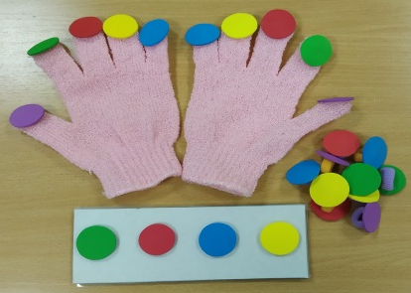
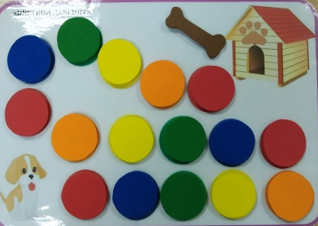
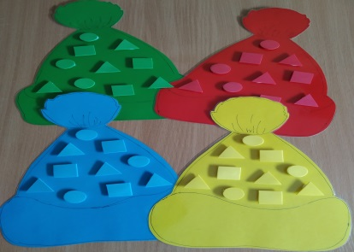
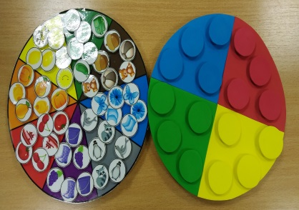
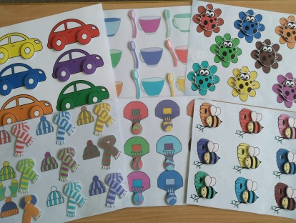
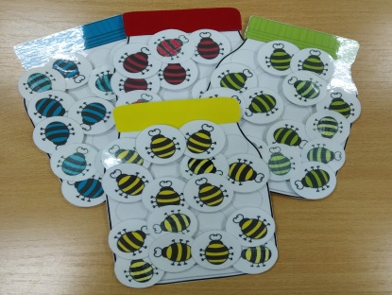
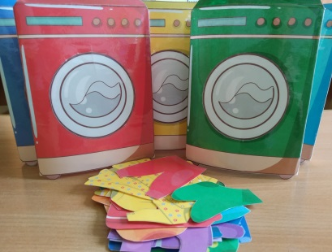
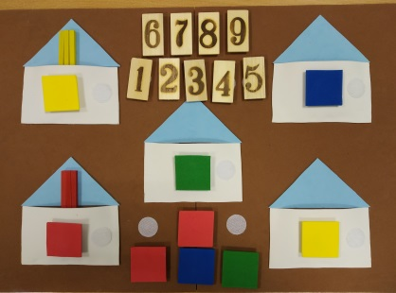
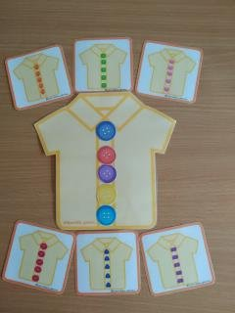
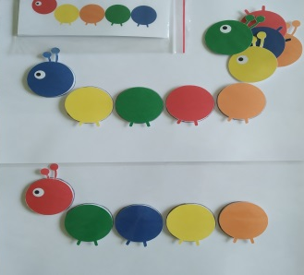
ЭТАПЫ ПРОЕКТА
I ЭТАП: ДИДАКТИЧЕСКИЕ ПОСОБИЯ НА ЛИПУЧКАХ:
для игр с цветом:
«Волшебные перчатки»
«Укрась шапочки»
«Цветной лабиринт»
«Волшебный круг»
«Посади жуков в баночки»
«Подбери ключи к машинам»
«Надень колеса машине»
«Подбери к шарфам варежки»
«Посади жуков на цветы»
«Рассади пчел по домикам»
«Укрась рубашку пуговицами»
«Собери гусеницу»
«Постирай одежду»
«Разложи палочки в домики»

Slide 5
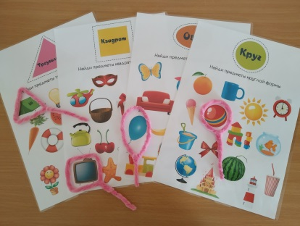
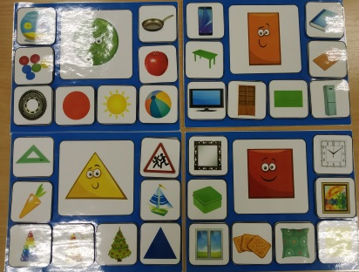
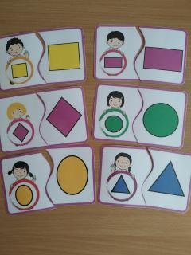
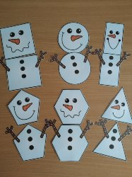
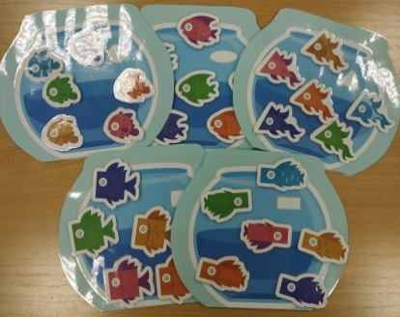
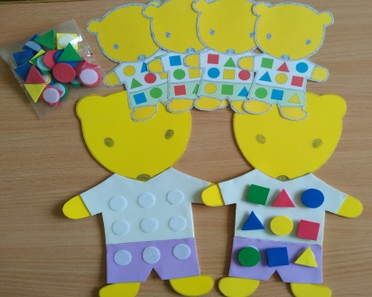
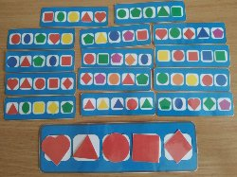
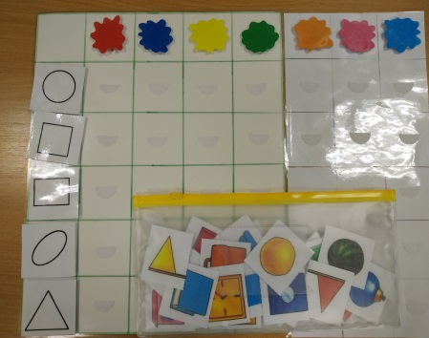
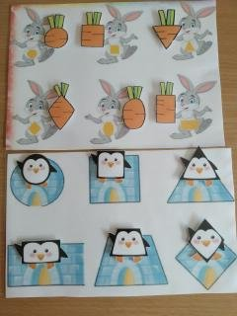
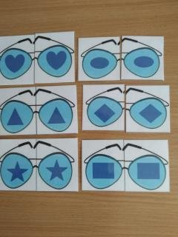
ЭТАПЫ ПРОЕКТА
I ЭТАП: ДИДАКТИЧЕСКИЕ ПОСОБИЯ НА ЛИПУЧКАХ:
для игр с формой:
«Волшебная лупа»
«На что похоже»
«Найди такой же формы»
«Собери снеговиков»
«Рассели рыбок в аквариумы»
«Укрась одежду медвежонку»
«Рассели пингвинов в домики»
«Накорми зайцев морковками» «Парочки-очки»
«Выложи ряд»
«Геометрическая палитра»

Slide 6
ЭТАПЫ ПРОЕКТА
II ЭТАП: На данном этапе проводилась совместная образовательная деятельность с детьми, направленная на развитие восприятия сенсорных эталонов.
III ЭТАП: На заключительном этапе накопленный опыт работы был представлен педагогам ДОУ:
-на Педагогическом совете представлены пособия на липучках для развития познавательных процессов у дошкольников;
-на неделе педагогического мастерства показала «Индивидуальную коррекционно-образовательную деятельность с использованием нетрадиционных пособий».
Данный материал способствовал повышению профессиональных теоретических и практических знаний педагогов в вопросах развития сенсорных эталонов у дошкольников.
Практикум для родителей детей раннего возраста «Развиваем ребенка в игре».

Slide 7
На этапе завершения реализации проекта выявлено, что применение игровых технологий в виде игр на липучках позволяет наиболее успешно решать вопросы по развитию сенсорных эталонов у дошкольников с ЗПР. В результате коррекционно-развивающей работы уровень развития сенсорных эталонов у детей моей группы повысился. Дети знают основные цвета, геометрические фигуры; умеют различать цвет, форму и величину предметов; умеют группировать предметы по цвету, форме, величине; сравнивать их.
СПАСИБО ЗА ВНИМАНИЕ!

